Slide 1
第2章 人工智能典型应用展现与体验

Slide 2
第2章 人工智能典型应用展现与体验
2.1 科大讯飞语音综合服务开放平台
2.2 指纹识别
2.3 人脸识别系统
2.4 电子商务
2.5 商业智能
2.6 智能商用服务机器人
2.7 智能视频监控

Slide 3
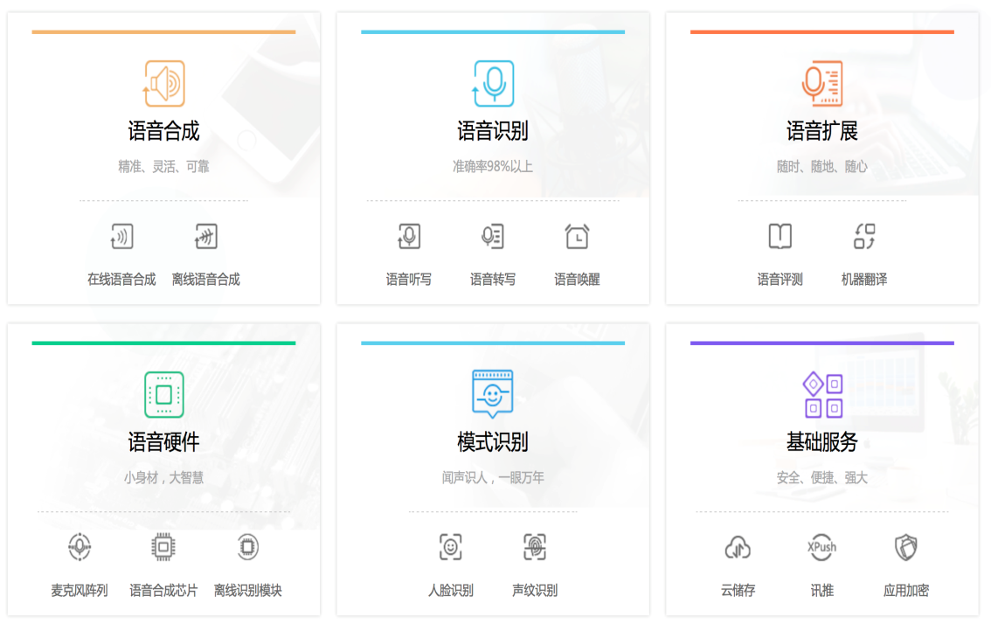
2.1 科大讯飞语音综合服务开放平台
2.1.1 科大讯飞开放平台简介

Slide 4
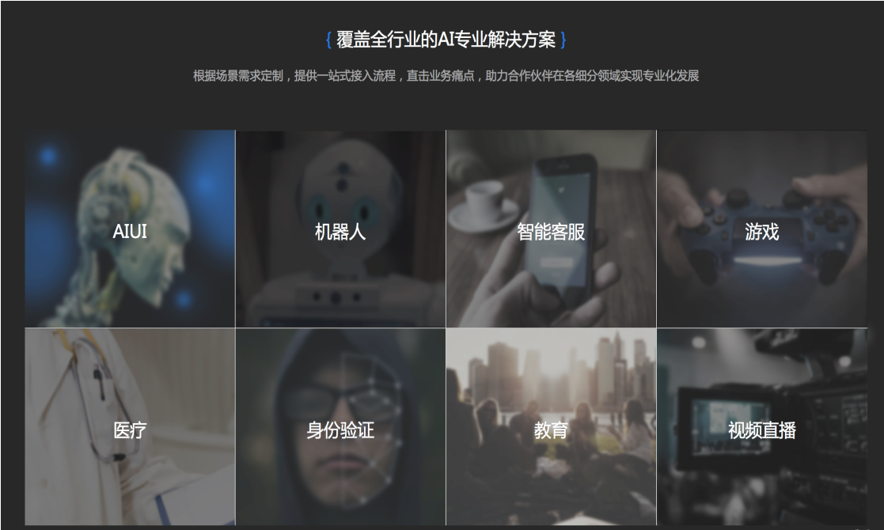
2.1 科大讯飞语音综合服务开放平台
2.1.2 平台特色
一站式解决方案
丰富的接入方式
稳定的服务支撑
专业全面的服务支持
免费易用可定制
强大的数据分析能力
无限可扩展的开放能力

Slide 5
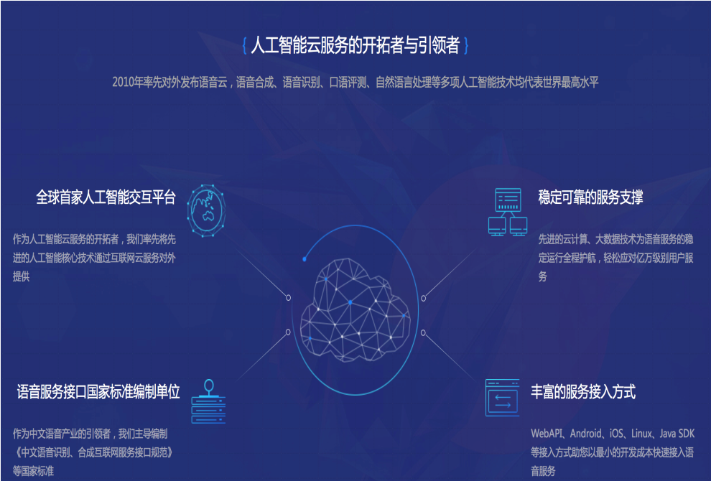
2.1 科大讯飞语音综合服务开放平台
2.1.3 功能特点
讯飞开放平台在为应用提供语音综合服务的同时，还提供了多项增值服务：
打造智能应用
知晓产品发展趋势
获得稳健收益
推广应用

Slide 6
2.1 科大讯飞语音综合服务开放平台
2.1.4 应用领域
智能电视
可穿戴设备
智能车载
移动应用: 58同城,滴滴打车,高德地图,QQ阅读,携程旅行
智能硬件

Slide 7
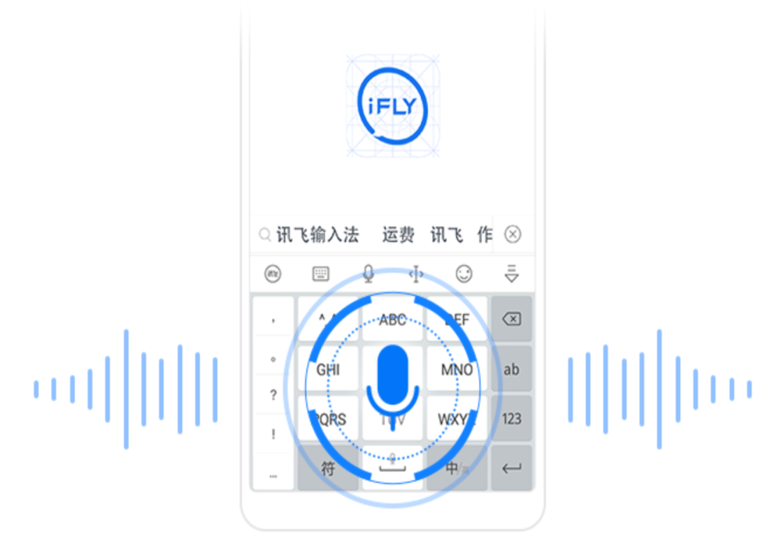
2.1 科大讯飞语音综合服务开放平台
2.1.5 讯飞输入法
支持平台：
Android、iPad、iPhone、 iMAC、Windows PC等。
下载和安装：
http://www.iflytek.com或者Apple Store

Slide 8
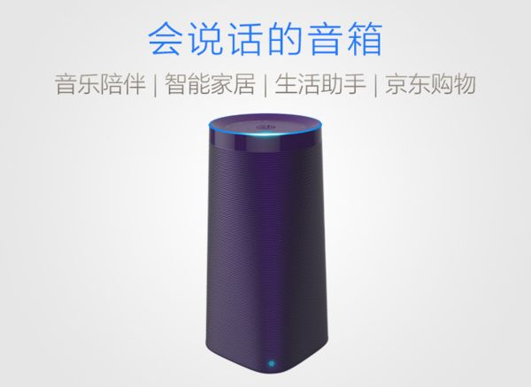
2.1 科大讯飞语音综合服务开放平台
2.1.6 讯飞智能音箱
智能音箱是家庭消费者用语音进行上网的工具。
对智能家居设备进行控制。

Slide 9
2.2 指纹识别
2.2.1 指纹识别简介
指纹（Finger print）：手指末端正面皮肤上凸凹不平产生的纹线。
特点：终身不变性、唯一性和方便性。
纹线：有规律的排列形成不同的纹型。纹线的起点、终点、结合点和分叉点，称为指纹的细节特征点（minutiae）。
指纹识别：通过比较不同指纹的细节特征点来进行鉴别。
涉及技术：图像处理、模式识别、计算机视觉、数学形态学、小波分析等众多技术。
关键技术：如何正确提取特征和实现正确匹配。

Slide 10
2.2 指纹识别
2.2.2指纹特征
特征点
总体特征
纹形：环型、弓形、螺旋形。
模式区
核心点
三角点
纹数
局部特征：方向、曲率、位置

Slide 11
2.2 指纹识别
2.2.3技术特点
指纹识别技术的主要优点：
人体独一无二的特征；
扫描快速，使用方便；
接触读取；
价格低廉。
指纹识别技术的主要缺点：
某些群体的指纹特征少，难成像；
接触读取会残留指纹印痕，可被复制；
重要个人生物信息易被泄漏。

Slide 12
2.2 指纹识别
2.2.4 指纹识别系统的构成
指纹识别系统是一个模式识别系统，包括指纹图像获取、处理、特征提取和比对等模块。
指纹图像获取
指纹图像的预处理：压缩、处理
指纹分类
指纹特征提取
指纹匹配：一对一比对、一对多比对

Slide 13
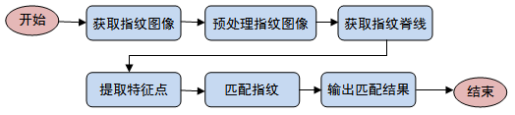
2.2 指纹识别
2.2.5 指纹识别系统的工作流程

Slide 14
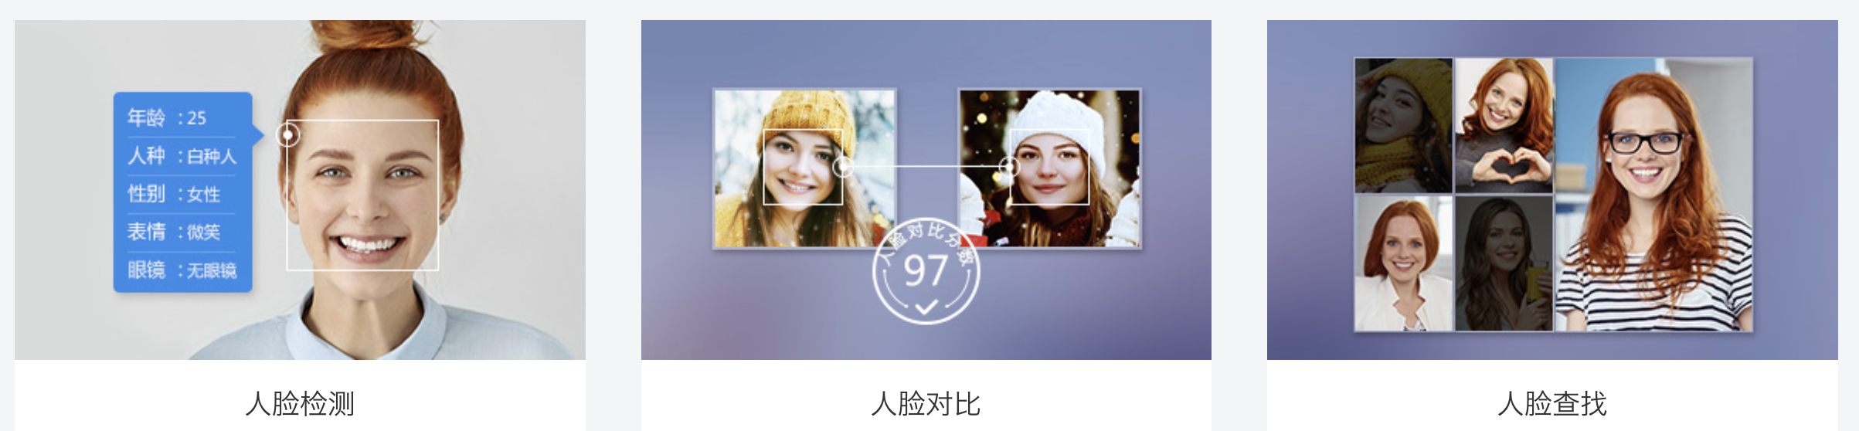
2.3 人脸识别
2.3.1 人脸识别
百度人脸识别（ai.baidu.com）：

Slide 15
2.3 人脸识别
2.3.2 人脸检测
检测图中的人脸，并为人脸标记出边框，获得眼、口、鼻轮廓等72个关键点定位，准确识别多种人脸属性，如性别，年龄，表情等信息。该技术可适应大角度侧脸，遮挡，模糊，表情变化等各种实际环境。
主要应用场景包括：
智能相册分类，如百度网盘
人脸美颜，如百度魔图
互动营销，如百度糯米

Slide 16
2.3 人脸识别
2.3.3 人脸对比
通过提取人脸的特征，计算两张人脸的相似度，从而判断是否同一个人，并给出相似度评分。
主要应用场景：
金融远程开户，如百度钱包。
服务人员身份监管，如叭叭速配。
民事政务自助办理
远程身份认证

Slide 17
2.3 人脸识别
2.3.4 人脸查找
1：N人脸检索。可用于用户身份识别、身份验证相关场景。
应用场景：
安防监控：
门禁闸机：乌镇闸机。
签到考勤：柠檬优力。

Slide 18
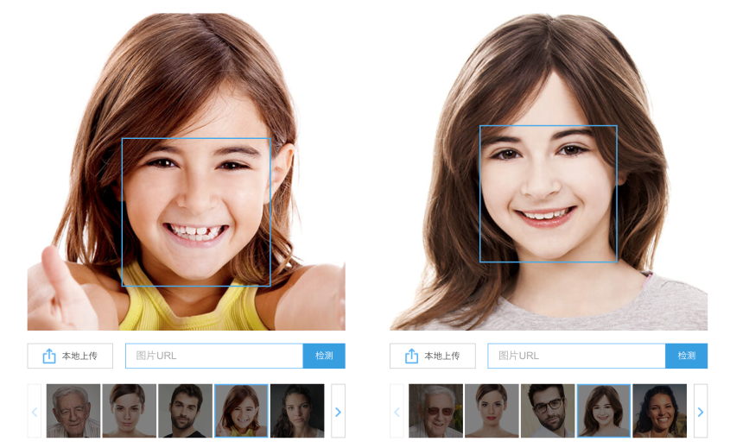
2.3 人脸识别
2.3.5 人脸识别应 用体验
体验Face++的人脸比对能力
https: //www.faceplusplus.com.cn/face-comparing/#demo。

Slide 19
2.4 电子商务
2.4.1 人工智能助力电子商务
电子商务中最常用的人工智能应用包括：
聊天机器人/人工智能助手：自动回复顾客问题，对简单的语音指令做出响应，并通过使用自然语言提供产品推荐。（详见阿里巴巴和eBay）
智能物流：基于数据进行机器学习，以将仓储运作自动化。（详见京东）
推荐引擎：电商公司分析顾客行为，并利用算法预测哪些产品可能会吸引顾客，之后为顾客提供产品推荐。(详见亚马逊)

Slide 20
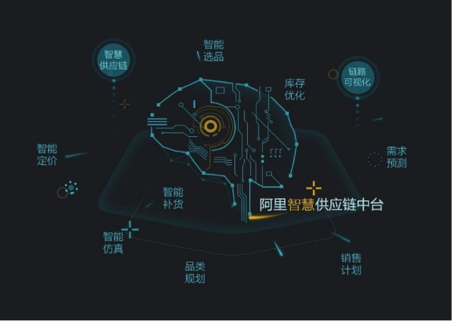
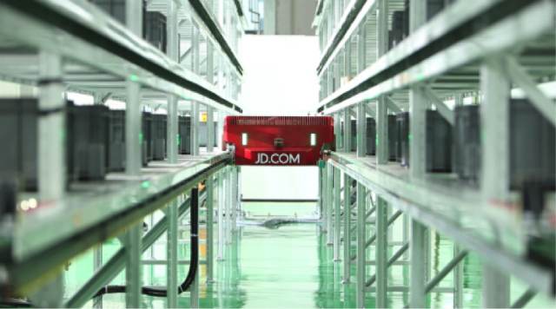
2.4 电子商务
2.4.2 典型电商人工智能应用
决定最优价格
智能客服机器人
无人仓库成为可能
让商家更懂消费者

Slide 21
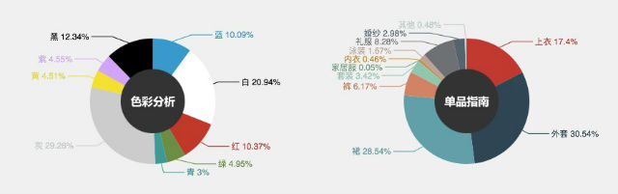
2.4 电子商务
2.4.3 电子商务的大数据
电子商务大数据的形成
大数据背景下的电子商务价值创造
电子商务营销精准化和实时化：
产品和服务高度差异化和个性化：
价值链上企业运作一体化和动态化：
新型增值服务模式不断涌现：
基于大数据的电子商务模式创新
按需定制
线上线下深度融合模式
互联网金融和在线供应链金融

Slide 22
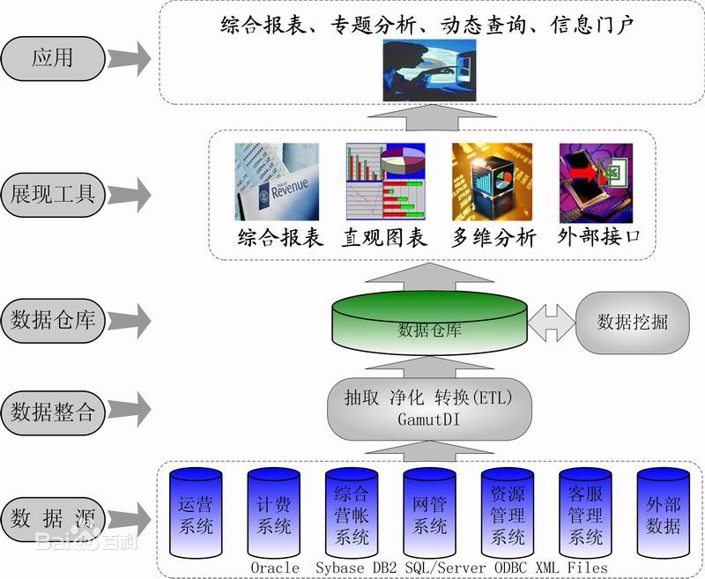
2.5 商业智能
2.5.1 商业智能
商业智能（Business Intelligence，BI）
指用现代数据仓库技术、
线上分析处理技术、
数据挖掘和数据展现技术
进行数据分析以实现商业价值。

Slide 23
2.5 商业智能
2.5.2 企业导入BI的优点与目的
随机查询动态报表；
掌握指标管理；
随时线上分析处理；
视觉化之企业仪表版；
协助预测规划。
2.5.3 导入BI的目的
促进企业决策流程(Facilitate the Business
Decision-Making Process)
降低整体营运成本(Power the Bottom Line)
协同组织目标与行动(Achieve a Fully Coordinated Organization)

Slide 24
2.5 商业智能
2.5.4商业智能的主要技术
数据仓库（Data Warehouse，DW）、
在线分析处理（On-Line Analytical Processing ，OLAP）、
数据挖掘（Data Mining，DM）
2.5.5商业智能的应用范围
采购管理；财务管理；人力资源管理；客户服务；配销管理；生产管理；
销售管理；行销管理。

Slide 25
2.5 商业智能
2.5.6 机器学习是数据挖掘的主要方法
1、技术流程：
信息收集->数据集成->数据规约->数据清理->数据变换->数据挖掘过程->
模式评估->知识表示
数据挖掘过程是一个反复循环的过程，每一个步骤如果没有达到预期目标，都需要回到前面的步骤，重新调整并执行。
步骤（3）数据规约（4）数据清理（5）数据变换又合称数据预处理。在数据挖掘中，至少60%的费用可能要花在步骤（1）信息收集阶段，而至少60%以上的精力和时间是花在数据预处理

Slide 26
2.5 商业智能
2、数据挖掘对象与操作方法
挖掘操作方法依赖人工智能的相关技术：
神经网络
遗传算法
决策树
粗集理论
覆盖正例排斥反例方法
统计分析方法：
模糊集方法：

Slide 27
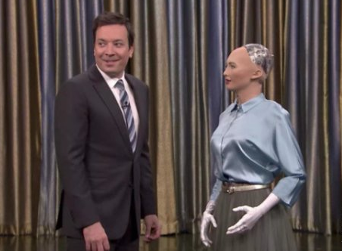
2.6 智能商用服务机器人
2.6.1 苹果Siri
2.6.2 微软小冰
2.6.3 百度机器人
2.6.4 讯飞机器人
2.6.5 汉森机器人公司Sophia

Slide 28
2.7 智能视频监控
2.7.1智能视频监控
智能视频监控是利用计算机视觉技术对视频信号进行处理、分析和理解，在不需要人为干预的情况下，通过对序列图像自动分析、对监控场景中的变化进行定位、识别和跟踪，并在此基础上分析和判断目标的行为，能在异常情况发生时及时发出警报或提供有用信息，有效地协助安全人员处理危机，并最大限度地降低误报和漏报现象。
最新监控技术可以实现无人看守监控；自动分析图像，瞬间能与110、固定电话、手机连接，以声音、闪光、短信、拨叫电话等方式报警，同时对警情拍照和录像，以便调看和处理。

Slide 29
2.7 智能视频监控
2.7.2 目标检测
运动目标检测是指在序列图像中检测出变化区域并将运动目标从背景图像中提取出来。
1、帧差法
2、光流法
3、减背景法
2.7.3 目标跟踪
跟踪算法的执行顺序遵循预测-检测-匹配-更新四个步骤。
1、区域
2、特征
3、变形模板

Slide 30
2.7 智能视频监控
2.7.4 三维建模
构建目标的三维模型，利用三维模型先验信息来跟踪目标，根据序列图像确定出目标的三维模型参数，进而得到其瞬时运动参数。
2.7.5目标重识别
行人重识别（Person re-identification）也称行人再识别，是利用计算机视觉技术判断图像或者视频序列中是否存在特定行人的技术。

Slide 31
2.7 智能视频监控
2.7.6 行为理解和描述
事件检测、行为的理解和描述属于高层次智能监控，它主要对人的运动模式进行分析和识别，并用自然语言等加以描述。
实际环境中光照变化、目标运动复杂性、遮挡、目标与背景颜色相似、杂乱背景等都会增加目标检测与跟踪算法设计的难度，其难点问题主要在以下几个方面：
1、背景的复杂性
2、目标特征的取舍
3、遮挡问题
4、特性

